Slide 1
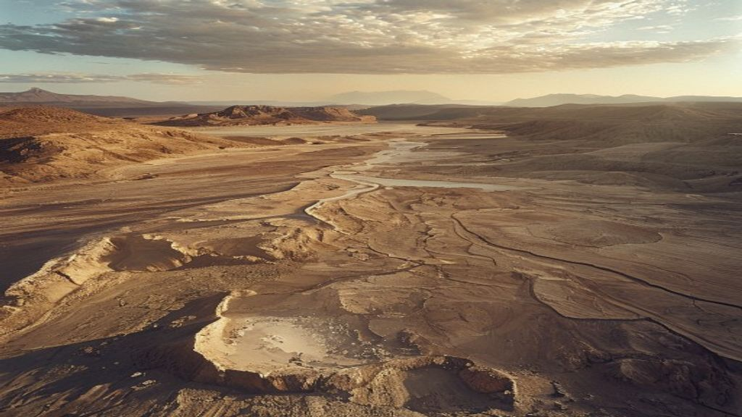
La Guerra del Pacifico
Chile, Peru y Bolivia: el conflicto que redefinio las fronteras sudamericanas (1879-1884)

Slide 2
Contexto y Causas del Conflicto
• Disputa territorial en el desierto de Atacama rico en salitre y guano
• Bolivia impone impuesto de 10 centavos a la compania chilena de Antofagasta en 1878
• Tratado secreto de alianza defensiva entre Peru y Bolivia de 1873
• Chile ocupo militarmente Antofagasta el 14 de febrero de 1879
• Bolivia declara la guerra a Chile el 1 de marzo de 1879
La Guerra del Pacifico
1 / 8

Slide 3
Causas Profundas y Economicas
• Control de las reservas de salitre y guano, fertilizantes naturales clave
• Fronteras imprecisas heredadas de la epoca colonial espanola
• Intereses britanicos invertidos en la industria salitrera chilena
• Crisis economica mundial de 1873 aumentaba la presion por recursos
La Guerra del Pacifico
2 / 8

Slide 4
Campana Naval: Combate de Iquique
• 21 de mayo de 1879: combate naval en la rada de Iquique
• El monitor peruano Huascar al mando de Miguel Grau hunde la Esmeralda
• Arturo Prat muere heroicamente al abordar el buque peruano
• La Covadonga hace encallar a la Independencia en Punta Gruesa
• Prat se convierte en heroe nacional y simbolo patriotico chileno
La Guerra del Pacifico
3 / 8

Slide 5
Campana Naval: Captura del Huascar
• 8 de octubre de 1879: combate naval de Angamos
• La escuadra chilena embosca y captura al monitor Huascar
• Miguel Grau muere en combate y se convierte en heroe peruano
• Chile obtiene el dominio absoluto del mar para el resto de la guerra
La Guerra del Pacifico
4 / 8

Slide 6
Campanas Terrestres: Tarapaca, Tacna y Arica
• Noviembre 1879: desembarco y toma de Pisagua por tropas chilenas
• Batalla de Tarapaca con triunfo peruano pero retirada estrategica
• Mayo 1880: batalla del Alto de la Alianza en Tacna, victoria chilena
• Junio 1880: asalto y toma del Morro de Arica, Bolivia se retira del conflicto
• Mas de 5,000 soldados aliados muertos en la campana terrestre
La Guerra del Pacifico
5 / 8

Slide 7
Campana de Lima: Ocupacion de la Capital
• Enero 1881: ejercito chileno de 25,000 hombres avanza sobre Lima
• Batallas de Chorrillos y Miraflores rompen la defensa peruana
• Lima es ocupada por fuerzas chilenas durante mas de dos anos
• Gobierno peruano se traslada a la sierra y continua resistencia
La Guerra del Pacifico
6 / 8

Slide 8
Campana de la Sierra y Fin de la Guerra
• Andres Avelino Caceres lidera la resistencia peruana en los Andes
• Batalla de Huamachuco en julio de 1883, derrota final peruana
• Tratado de Ancon: Peru cede Tarapaca a perpetuidad a Chile
• Tratado de 1904: Bolivia cede todo su litoral y queda sin costa maritima
• Chile se consolida como potencia militar y economica del Pacifico sur
La Guerra del Pacifico
7 / 8

Slide 9
Consecuencias y Legado
• Chile triplica su territorio y controla las reservas mundiales de salitre
• Bolivia pierde 400 km de costa y 120,000 km cuadrados de territorio
• Peru pierde Tarapaca y queda economicamente devastado tras la guerra
• La riqueza del salitre impulsa la modernizacion chilena hasta la Primera Guerra
• La mediterraneidad boliviana sigue siendo un tema geopolitico vigente
La Guerra del Pacifico
8 / 8

